Slide 1
现代社会之核心价值
《工业社会学》第七讲
陈天宁
13991861066
tnchen@mail.xjtu.edu.cn
2019年11月28日

Slide 2

7.1 我国当前的核心价值

Slide 3

7.1.1 社会主义价值体系
社会主义价值体系内涵丰富，主要有两部分 ：
社会主义一般价值观
社会主义核心价值观
社会主义一般价值观 主要包括：伦理价值观（社会平等和公平正义）、政治价值观（绝大多数人民的当家作主）、经济价值观（全社会共同占有生产资料）、社会价值观（集体主义）
社会主义核心价值观 就是追求人的自由、全面发展，是实现社会主义价值目标的思想保证和行动指南。
Notes:
社会主义价值体系具有丰富的内容，其核心价值观是追求人的自由而全面的发展，
其一般价值观主要包括伦理价值观（实现社会平等和公平正义）、政治价值观（实现绝大多数人民的当家作主）、经济价值观（实现全社会共同占有生产资料）、社会价值观（坚持集体主义）。其中，实现人的自由而全面的发展是社会主义的终极奋斗目标，社会主义的一般价值观都是围绕着这一目标来展开的，都是依据核心价值观来确定其内涵。社会主义价值观互相影响、互相渗透，各个层次的具体价值观内涵会随着社会的发展和时代的变迁而调整或变化。

Slide 4

我国社会主义核心价值体系建设历程
建立新中国
确立了社会主义基本政治制度
1921.07
1949.10
中国共产党成立
十一届三中全会
1978.12
确立马克思主义为指导思想
改革开放，建设中国特色社会主义
提出“八荣八耻”
继承发展社会主义思想道德建设
2006.10
2006.03
党的十七大
2007.10
十六届六中全会
社会主义核心价值体系是社会主义意识形态的本质体现
党的十九大报告
建设“社会主义核心价值体系“
党的十八大报告
对核心价值观“强化教育引导、实践养成、制度保障“
提出核心价值观“三个倡导”
2011.10
2012.11
2013.12
2017.10
十七届六中全会
中共中央办公厅
社会主义核心价值体系是“兴国之魂”
发布《关于培育和践行社会主义核心价值观的意见》

Slide 5
社会主义荣辱观
以热爱祖国为荣 以危害祖国为耻
以服务人民为荣 以背离人民为耻
以崇尚科学为荣 以愚昧无知为耻
以辛勤劳动为荣 以好逸恶劳为耻
以团结互助为荣 以损人利己为耻
以诚实守信为荣 以见利忘义为耻
以遵纪守法为荣 以违法乱纪为耻
以艰苦奋斗为荣 以骄奢淫逸为耻

Slide 6
7.1.1 社会主义核心价值体系
2006.10《中共中央关于构建社会主义和谐社会若干重大问题的决定》明确提出了社会主义核心价值体系的基本内容，主要包括以下四个方面：
坚持马克思主义指导思想。
坚持中国特色社会主义共同理想。
坚持以爱国主义为核心的民族精神和以改革创新为核心的时代精神。
坚持社会主义荣辱观。

Slide 7

我国的社会主义核心价值观
党的十八大提出“三个倡导”，积极培育和践行社会主义核心价值观：
富强、民主、文明、和谐
自由、平等、公正、法治
爱国、敬业、诚信、友善
——国家层面的价值目标
——社会层面的价值取向
——公民层面的价值准则

Slide 8
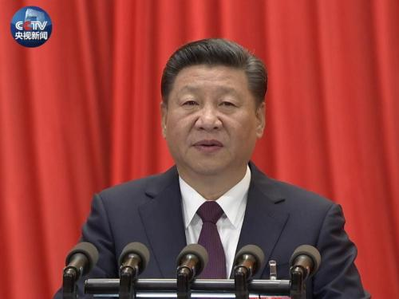
中国共产党十九大报告
七、坚定文化自信，推动社会主义文化繁荣兴盛
文化是一个国家、一个民族的灵魂。文化兴国运兴，文化强民族强。没有高度的文化自信，没有文化的繁荣兴盛，就没有中华民族伟大复兴。要坚持中国特色社会主义文化发展道路，激发全民族文化创新创造活力，建设社会主义文化强国。
(二)培育和践行社会主义核心价值观。社会主义核心价值观是当代中国精神的集中体现，凝结着全体人民共同的价值追求。要以培养担当民族复兴大任的时代新人为着眼点，强化教育引导、实践养成、制度保障，发挥社会主义核心价值观对国民教育、精神文明创建、精神文化产品创作生产传播的引领作用，把社会主义核心价值观融入社会发展各方面，转化为人们的情感认同和行为习惯。坚持全民行动、干部带头，从家庭做起，从娃娃抓起。深入挖掘中华优秀传统文化蕴含的思想观念、人文精神、道德规范，结合时代要求继承创新，让中华文化展现出永久魅力和时代风采。

Slide 9
7.1.2 社会主义核心价值的特点
社会主义核心价值观，一定是社会主义特有的，有别于资本主义的。
社会主义核心价值观可以包含、而且绝不排斥资本主义创造的普世价值观。
比如：富强、民主、自由、公正、法治、人权、平等、正义、效率，等等，是资本主义与社会主义共有的价值理念，而不是社会主义特有的价值理念。

Slide 10
价值观的两个方面：目的价值与方式价值
目的价值：与普遍追求的目的或普遍追求的最终状态有关。它影响人们对结果的态度，有些结果被看成更有吸引力或更反感。
方式价值：影响人们对实现目的所采取的具体行为方式，这样有些行动过程更能够有效实现目的价值、或更具有吸引力、或更使人反感。（君子爱财取之有道）
具有同样目的价值的行为主体，可能会具有各种不同的方式去获取这些目的价值，这主要取决于哪些方式价值对他更有吸引力。（包括国家、团体、个人）。
方式价值为目的价值服务，目的价值描述怎么实现方式价值。目的价值与行为价值应当保持总体上的一致。

Slide 11
7.1.3 当前我们的目的价值
实现现代化（实现中国梦）
国家统一，领土完整
世界和平、国家统一、社会和谐

Slide 12
7.1.4 当前我们的方式价值
国家-政府：
改革、开放
“一带一路”倡议
构建全球命运共同体
积极参与国际事务
稳定、发展
加强对话，避免冲突
科学发展观
提高执政能力、建设和谐社会
解决三农问题
精准扶贫，关心弱势群体
保护生态环境
惩腐、扫黑、除恶

Slide 13
7.1.4 当前我们的方式价值
团体-企业-个人 ：
友善：己所不欲勿施与人，以待己之心待人，和睦友好共同生存／自私，忌妒，竞争，窝里斗（挑刺）
勤俭：靠自己艰苦劳动创造，而不是靠欲望占有／贪婪，懒惰，占有，索求，小便宜，浪费
开拓：主动，尝试，求新求变 / 僵化，无能，等靠要喂
效率：雷厉风行，注重团队合作 / 松散、扯皮、推诿
准时：时间就是生命 / 不守时、迟到、早退
理性：有长远眼光 / 眼光短浅，金钱，享受
质量：精细化、标准化 / 随意化、假冒伪劣

Slide 14
7.1.5 爱国主义价值观念
世界各国都把它放在头等重要地位！
19世纪初，德国变成法国殖民地。上层宫廷崇洋媚外，崇尚外国和外语。
德国思想启蒙先驱们（哲学家、教育家等）反对古语，反对方言，反对拉丁语。用德语授课表明自己是德国人。
语言文学：语言是国民凝聚的纽带，开拓创新重建文化。莱辛创作优秀民族戏剧，格林创作《格林童话》成为德国小学道德课内容，哲学家、教育家、诗人、文学家的共同主题是爱国主义。没有批判所谓“劣根性”。
历史课程：自己家族的历史，历史经验的传授。文化,经济,家庭历史。
地理课程：介绍国家状况，建立统一国家民族市场，未来企业家的知识。

Slide 15
7.1.5 爱国主义价值观念
李斯特：发展经济的首要目的是国家独立自主，国家主权的政治价值最高，依赖外国技术会危害国家主权和自主，拥有本民族的城市、工厂、工业和资本，保护民族经济免受世界经济伤害，必须建立自己民族工业体系，而不是自由竞争。同时要发展文化和社会文明。
抗战时期的国共合作
Notes:
弗里德里希·李斯特（Friedrich List，1789年－1846年），经济学家，德国历史学派的创始人。
1825年移居到美国并开始经营农场；1832年回到欧洲参与莱比锡—德累斯顿铁路建设工程；1841年被委任为《莱茵报》主编；1846年开枪自杀，享年56岁。

Slide 16

当代的爱国观念
家与国的关系？
国家尊严——国家领土、主权不可侵犯，“有实力的国家才有尊严”的观点是错误的！
爱国意味着对同胞、对同学、对同事、对路人善意友好。各种无善意行动（好斗、歧视、帮派等）破坏国人的感情。
爱国意味认同祖国文化（价值、道德等，家庭概念）和语言。
爱国意味群体责任感、职业责任感和社会责任感。
爱国意味支持民族经济。把金钱看作唯一价值，会破坏国家民族利益，损害他人，破坏我们的社会生存环境。
爱国意味爱护祖国的生态环境。
用自己的职业能力为同胞创造生存条件。用自己的努力改变国家贫穷落后的面貌。

Slide 17
7.1.6 科学价值
自然科学、技术科学、人文社科的价值各不相同。
自然科学的目的价值是认识世界。要求：客观性、逻辑性和验证性。 （ 不是追求SCI ！）
技术科学的目的价值是创造物质财富，解决国民经济中的普遍性和难点性问题、解决生态问题、解决可持续生存发展中的技术问题。
人文社科的目的价值是尝试解决精神问题及社会问题。

Slide 18
科学到底有没有祖国？
“科学无祖国”这一观点的几个历史来源：
古希腊科学经过古罗马帝国传遍欧洲各国，在这些国家中科学价值是一致的。这是欧洲中心论。
犹太人在各国的影响。
19世纪欧洲“世界主义”在某些知识分子中的影响。
美国中心论的影响。以此口号鼓励人才去美国、留美国，而不是报效祖国。

Slide 19
科学与祖国
对科学的认识和定义受文化、价值观的影响
我国古代独立发展了科学。
西方发展科学的首要目的之一是针对宗教和战争。“与中国人相反，欧洲人对战争、科学和商业的统一十分着迷”，西方从14世纪后“形成了延续至今的科学与军事技术结合的模式”（斯图尔特，１９９１）
我国古代发展的中医与西医不同，西方至今不承认中医、藏医、印度医等。
1950年代冷战后，美国从政治上打破了“科学无祖国”价值，对参与高科技的人员进行严格政治审查，如今对华人的政审很严格。(钱学森，李文和)

Slide 20
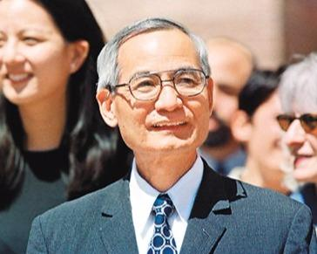
李文和间谍案
2000年9月，历时1年半的“李文和间谍案”终因控方的证据不足而草草收场。美国联邦地区法官帕克在宣判李文和当庭被释放的同时，向李文和连连道歉。
2006年6月2日，时隔6年的李文和诉讼案尘埃落定，达成和解。美司法部和能源部共赔偿支付李文和89.5万美元。美联社、《纽约时报》《华盛顿邮报》《洛杉矶时报》和美国广播公司集体支付李文和75万美元。
六年来，李文和平白无辜地被怀疑为间谍，不但遭到关押，甚至连隐私权都没有。这场案件闹得沸沸扬扬，对他身心造成了极大的伤害。
在这件事的背后，则反映了美国人对中国极度戒备的本性，始终认为中国是他的威胁者。
美国政府对中国的封锁，简直到了无所不用至极的地步，各方各面都要干涉，时不时就来个什么制裁、经济封锁，容不得有一丝所谓的高科技技术材料出口。甚至连正常的技术交流也要阻止，就怕中国突然偷了他的什么技术。在他们的眼中，中国，似乎比魔鬼还可怕。
美国不断在中国面前挥舞着他的“大棒”，千方百计地阻挡中国科学技术的进步。在这种情况下，我们只有自主创新，自强不息，才能突破他的拦阻，获得胜利。
李文和，1939年出生于台湾，台湾成功大学机械工程学士，德克萨斯农工大学博士。1974年成为美国公民；1978年进入洛斯阿拉莫斯国家实验室工作。1999年被指控为中华人民共和国窃取关于美国核武库的机密，而遭逮捕入狱。9个月后，李文和因处理武器机密不当等59条罪名受到起诉。

Slide 21
7.2 美国文化与价值观
美国人说，没有一致的美国文化。
为什么这么说？
通常所说的美国文化，实际上是指美国中产阶层白人，即欧洲移民在美国形成的价值观、社会道德和行为方式。

Slide 22
7.2.1美国文化的形成
从17、18世纪到19世纪早期，美国的移民主要来自英国。英国盎格鲁清教徒移民建立了占统治作用的文化形式，他们的价值变成了美国的价值，他们的道德标准变成了美国的道德标准，他们的行为方式也变成了美国的行为标准。
后来，欧洲其他民族的移民增多，他们信仰天主教或犹太教。盎格鲁美国人采取各种方法企图维护他们的地位至高无上，并以他们的生活方式作为美国的方式。

Slide 23
7.2.1美国文化的形成
19世纪40年代，非盎格鲁的欧洲移民越来越多，爱尔兰人的美好天性和实干品德，德意志人的智慧、英格兰人尊重法律与秩序，斯堪的那维亚人的勤劳节俭自制等不同生活方式都添加到美国国家生活中了。
但是，盎格鲁清教徒移民对异教的偏见根深蒂固，认为，异教徒要么成为归化者，要么成为被征服者；把美洲土著印地安人看成冥顽不化，应该被驱逐或灭绝；同时，把排外的矛头转向美国黑人和华人。
这是美国在文化价值观和行为方式上最早的种族主义来源。

Slide 24
7.2.2 美国历史上“排华”案例
“排华”是美国对外关系史上最黑暗的一页。
19世纪中叶，开始从中国引进劳工。
共有30多万华工被招募或拐骗到美国。华工的吃苦和勤劳导致白人的敌视。
1852年，在加州参与“淘金热”的中国移民遭到白人的掠夺洗劫和暴力谋杀，一次就被杀死80多人；
1863年，铁路公司雇佣四、五万名华工修建中太平洋铁路，几乎每建一公里，就有一名华工丧生，死亡华人不下万人；修建南太平洋铁路时，华工占75~80%；修建北太平洋铁路时，雇佣华工1.2万人。
1869年，在美国南方用华工苦力代替被解放的黑人。

Slide 25
美国历史上的“排华”案例
7.2.2 美国历史上“排华”案例
1882年，美国国会众议院通过了排华法，“绝对禁止华工入境”。这是美国第一个按国籍排外的法案，也是美国历史上唯一的排外法案。
甚至连政府首脑也公开歧视华人。美国第26届总统西奥多•罗斯福（ 1858－1919 ）曾说：华人是一个“不道德的、堕落的和无价值的种族。”
1905年，美国两大党在竞选纲领中都提出“排斥华人”的内容条文。大批华人遭到迫害和被驱逐出境。
1941年，日本偷袭珍珠港，美国对日宣战，中国成为同盟国成员，美国政府才于1943年纠正了这一法案。然而歧视华人的事件至今时有发生！
Notes:
西奥多•罗斯福（1858－1919，Theodore Roosevelt），美国军事家、政治家，第26任总统。
在总统任期内，他对内施行资源保护政策，保护了森林、矿产、石油等资源；推行公平交易法案，缓和劳资关系，为美国经济的迅速发展提供了稳定的社会保障。对外，他实行“大棒政策”，建设强大军队，扩张美国势力，不仅野蛮干涉美洲事务，还关注亚洲局势，挑拨日俄战争，在中国实行“门户开放”政策。
1956年的《大英百科全书》这样评价道：“可以这么说：华盛顿创建了美国；林肯保卫了美国；罗斯福则恢复了美国的活力。”
富兰克林·罗斯福（Franklin Delano Roosevelt，1882年1月30日-1945年4月12日），史称“小罗斯福”，是美国第32任总统，美国历史上唯一连任超过两届（连任四届，病逝于第四届任期中）的总统。

Slide 26
7.2.3 美国文化的核心价值观
在美利坚建国初期，一些理性主义和人本主义思想家对美国人有很大影响。他们拒绝基督教关于人性恶的观念，认为人是善与恶的混合体或没有天生的道德观，人的行为是遗传与现实社会环境中经验的综合结果，通过智慧和环境因素的控制，可以使自然人得到很大改善。
著名诗人艾默森认为，所有的人从天性上都是好的，人的善恶是由环境因素造成的。（同我国的“三字经”：人之初，性本善，习相近，……）
著名教育家杜威认为，人的天性基础完全是道德真空的，通过控制环境，儿童可以被造就成任何人。

Slide 27
美国文化的核心价值观
最初到美国的欧洲移民，大多是单身一人去立足创业（除德国人携带家庭外）。这种单身的生活和行为方式所形成的传统对美国人家庭观念和社会价值观念的形成有一定影响。
美国人的价值体系是：每个人都是一个独立的个体单位，每个人都必须作为某种更高目标的工具和手段，个人必须依靠自己，对自己的行为负责，并不需要为自己家族或朋友的需要和感情负责。
而在德国和日本，群体和社会角色是个重要的价值观，不少人认为社会化和群体比个人主义更重要。

Slide 28
美国文化的核心价值观
许多美国人在思考时，不把群体作为考虑的中心。“对大多数美国人来说，生命的意义就是要成为一个完全属于自己的人，恨不得自己生出自己来。这一过程的大部分……都具有否定的性质，个体总是要摆脱家庭、社会群体以及传统思想的联系。”（斯图尔特）
在与外国人打交道时，美国人的个人主义行为往往失去外国人的信任，包括他们的西欧盟友。
这种个人主义体现在美国政府的外交政策上，就是认为全世界都应该服从美国的利益。

Slide 29
美国文化的核心价值观
获得个人成功是美国人典型的价值观，他们对群体事业不大认同，也不喜欢被他人的动机所左右。
个人是决策的主体，对决策及后果负责任，而且决策的权利与承担后果的责任成正比。
20世纪60年代末70年代初，在马斯洛人本主义心理学的影响下，80%美国人以各种方式投入到“自我实现”的追求中，发生了空前的个人主义大爆炸。这一心理冲动被看成是美国70年代经济发展的决定因素。

Slide 30
美国文化的核心价值观
社交方面的成功是个人成功的一个必要组成部分，以受人喜欢程度来衡量个人成就。
个人成就往往比家庭更重要。“实干”与“忙忙碌碌”是占主导的价值观。
人际关系的主导思想是从社会的互动中获得情感利益、同时保持个人独立性，避免担负责任（如，AA制）。
美国人的主导价值是有效率、有成就的活动，竞争与成就。一般不把企业公司当成自己事业与生活的依靠，为了追求更多的薪水或更高的位置，他们会不断地跳槽。

Slide 31
美国文化的核心价值观
美国人的一个主导思想认为，自然界应当受人控制并为人服务。以物质标准来衡量各国社会，舒适的生活对他们是头等大事，认为私有财产神圣不可侵犯。
“美国人不喜欢借用外在的标准衡量艺术的价值，只要个人喜欢，就是价值所在。但这也导致了强烈的自我中心。” （斯图尔特）
自我中心的观念在美国影响广泛、深入人心，美国著名的心理学家卡尔•罗杰斯甚至把它当作是一个全球性的观念。他们否定自己所不理解的东西，他们无意识的一个主导的偏见就是：“I am the best”.

Slide 32
美国文化的核心价值观
美国文化的核心价值存在许多不一致性，书上、电影上所说的与实际不一致；条文上的价值观与实际的价值观不一致；鼓励个人主义与提倡协调适应不一致；提倡成就与提倡平等不一致。
若这些不一致性被认可，就会作为追求成功的选择，但是当这些不一致性的存在被否认，就会导致一些人严重的价值混乱而引起冲突。
提倡成功和竞争导致许多偏离这种价值的人成为牺牲品，正在变成一种社会危害。

Slide 33
美国文化的核心价值观
大量不认同成就感的青年人，不论是由于缺乏能力，还是心理逆反或文化差异，已变成不被美国文化认同或疏远（异化）的人。
美国成年人中存在很大心理压抑，据报道，约有50%的成年人中曾患有一次精神方面的疾病。
心理疾病是其它工业化国家常见的时代病之一，也是一些工业化国家过于追求竞争和经济富裕而付出的巨大代价之一。

Slide 34
7.2.4 美国人的竞争哲学
竞争是在合作的基础上进行的，因为竞争离不开个人之间及群体之间的相互配合与协调。合作中求竞争的能力是美国人的特长。
美国人能够既竞争又合作，他们不会将自己全心全意地交付给哪一个群体或组织。他们在与他人合作的同时追求个人的目标，而那些与他们合作的人同样也在努力实现属于自己的目标。
美国人一般能够接受群体的目标，但如果他们个人的期望得不到实现，那么他们就会毫不犹豫地离开这个群体而加入另外的群体。

Slide 35
三、不同的竞争哲学
美国人的竞争哲学
“为完成某事与人合作的重要性远大于同事之间的人际关系”。
“公平竞争” 宗旨不在于遵循游戏规则，而更多地是指人们在使用这些游戏规则时应当兼顾竞争双方的相对力量，从而确保强势一方不能运用规则击败弱者。（斯图尔特）
但现实：为了竞争和享受成功，必须在心理上付出极高的代价。
1970年，38%的成年美国人表现得就像竞争的失败者一样。

Slide 36
三、不同的竞争哲学
美国人的竞争哲学
从思维方式来看，欧洲人尤其是德国人看重哲学思想，而美国人重视操作主义和实用主义；
德国人在思维上把逻辑摆在重要地位，强调谨慎和长远眼光，而美国人的思维强调实际、成功和进取心。
在日本的美国公司企业为日本工人制定的美国式“激发个人积极性”的计划都宣告失败；
同样，在德国的日本公司采取日本式的管理方法，也把德国人搞得无所适从。

Slide 37

7.2.5 美国社会的文化冲突
美国白人中产阶级的核心价值观、道德和行为方式所体现的文化并不是一致和谐的，而是存在着许多文化冲突，主要表现为宗教派别之间的冲突，这种冲突在欧洲已经存在几百年了。

Slide 38
美国社会的文化冲突
19世纪末，在社会宗教敌对基础上，又出现了新的社会冲突——第一次工业革命后期，西方工业经济发展和城市化带来的许多社会弊病，激发了劳资冲突，引发了大众健康、犯罪率上升、城市贫困人数增加等社会问题。

Slide 39
美国社会的文化冲突 ——工业化时期的冲突方式
新教-福音派主张接受社会学中结构主义的解释，认为美国面临的新问题是由于经济体制的残酷造成的，解决的办法是纠正社会体制中的缺陷，在大众生活中灌注基督的社群博爱主义。
新教和天主教的一些教会表示要让神学与现代科学新发现（如达尔文的生物进化论）进行调和。
这些宗教派别被称为进步派，他们反对传统派对美国建国的解释，说“上帝爱世界---不只是爱美国”

Slide 40
美国社会的文化冲突 ——工业化时期的冲突方式
进步派反对正统派对美国建国的解释，认为宪法与权利法案不是上帝赐予的，是建国先贤根据《权利法案》拟定宪法，是要保护世俗的人本主义的国家。
进步派认为美国人从根子上始终是实用主义的、乐观主义的、世俗主义的，与宗教力量没有什么关系。
但是，他们受到了各自教会中正统势力的强有力的反对：

Slide 41
美国社会的文化冲突 ——工业化时期的冲突方式
1907年，梵蒂冈天主教的罗马教皇发函，严厉批评美国的现代主义刊物《纽约评论》，1908年该刊被迫停止发行；
犹太教内也发生了分裂，到1913年已形成强有力的保守运动；
20世纪40年代，美国基督教会创办人表示：“自称现代主义的人，不能算是基督徒”；
直到1940年，梵蒂冈都一直在有力地平息天主教内的改革派势力。

Slide 42
美国社会的文化冲突 ——工业化时期的冲突方式
长期以来，美国三大宗教群体在信念、世界观、经济地位、政治导向上不同。对政府权力、是否实施全国医疗和健康保险、降低失业率、强化教育、社会道德问题（例如离婚、堕胎、赌博、酗酒等）以及经济动机和态度（例如美国梦、购物、储蓄等）的主张都不相同。
直到第二次世界大战以后，他们之间的鸿沟仍然无法逾越。

Slide 43
美国社会的文化冲突 ——工业化时期的冲突方式
美国科学联盟主席在1927年曾撰文：
“当今的美国有两种并肩对立的文化，其中一种或另一种最后一定会支配我们的政治、法律、教育与社会体制……两者之间绝无妥协可言。”
直到20世纪50年代，新教的进步派势力才控制全局，被称为主流派新教。

Slide 44
美国社会的文化冲突 ——工业化时期的冲突方式
2005年，美国皮尤研究中心的民意调查表明：70%的福音派基督徒相信生物体永远保持现在的形式，只有32%的新教徒和31%的天主教徒持有相同的观点。
从政治角度看，60%的共和党成员属于神创论者，只有11%相信进化论；而民主党人中，神创论的追随者仅占29%，44%则接受了进化论。
2005年的一项哈里斯民意调查表明，有63%的自由主义者相信人与猿拥有共同的祖先，只有37%的保守主义者认同这一点。
迈克尔•舍默（Michael Shermer）认为，基督教和进化论并非水火不容、誓不两立，实际上，虔诚的基督徒也有理由追随达尔文。

Slide 45
美国的文化冲突 ——工业化时期的冲突方式
目前，一般美国人对宗教逐渐采取冷漠态度，越来越不关心对宗教的忠诚与认同。
20世纪60、70年代美国高等教育扩张对年轻人产生很大影响，使不信仰任何宗教的世俗人群增多，他们的价值观大致上可以称为人本主义的。
他们多半受过良好职业教育，从事专业工作，住在东部和西部的大城市。
1982年，这一社会群体占美国总人口的11%，而在此二十年前大约只占2%。

Slide 46
7.2.6 美国如何看待中国
2017年12月18日特朗普政府公布首份《国家安全战略报告》明确把中国列为战略竞争者，以此为标志，中美对抗上升到战略层面。
自此以来，美国人对中国的态度几乎上下一致、全民一致，国会参、众两院通过任何反华法案都是全票通过，没有一丝反对的杂音，其立法效率之高，速度之快，都是历史上从未有过的。
比如，美国联邦众议院和参议院分别于2019年10月15日和11月19日，先后审议并全票通过《香港人权与民主法案》，试图通过玩弄双重标准，公然插手香港事务，干涉中国内政。

Slide 47
美国如何看待中国？
2019年3月25日美国成立了“应对中国当前危险委员会(committee on the present danger: China)”，作为专门对付中国的组织机构，它标志着美国遏制中国崛起进入全面实施阶段。
美国历史上“应对当前危险委员会”曾成立过3次，第一次是1950年，防止共产主义国家继续扩张，结果成功了；第二次是1976年，目的是搞垮苏联，也成功了；第三次是2004年，应对全球反恐战争，到现在也基本成功了。
第四次则直接针对中国，目标很明确，就是推翻中国政权，彻底遏制中国崛起，保住美国世界霸权地位。

Slide 48
美国如何看待中国？
这一届委员会成立后表现非常活跃，成立大会上有20人上台发言，几个月内，在美国各地举行了十几场活动。
他们毫不含糊地将中国定位为“美国建国以来所面对的最严重的生存威胁”，断言美国正与中华文明陷入“生死存亡斗争”，强调：“大敌当前，而美国还在梦游”，“美国人该警醒了!”“无论在经济上、军事上、政治上、文化上、宗教上，还是战略上，中国都是美国的对立面，双方的矛盾不可调和，而且只可能会越来越激烈”；
“过去几十年，中国其实已在经贸、文化、科技等领域向美国发起进攻，而美国在浑然不觉中一直处于劣势，现在必须警醒和全面反抗”，“必须就战胜威胁所需的政策和优先事项达成新共识”，“必须采取更强有力的防务、经济和政治等措施应对中国现存威胁”……

Slide 49
美国如何看待中国？
美国国防部中国事务顾问白邦瑞说得很直白：针对中国推动颜色革命，将中国拉入混乱，是美国政府坚定不移的国策！为了达成遏制中国崛起的总目标，美国政府的行动准则就是：全面打压，无孔不入，不择手段，无须理由。
于是，美国政府官员和媒体到处造谣，抹黑中国，污蔑中国的“一带一路”给发展中国家、尤其是非洲套上债务陷阱；污蔑华为产品存在严重安全隐患，煽动盟国不要跟华为做生意……他们造谣惑众，就是要破坏你的国家形象。
在南海、台湾、西藏和新疆问题上，明知那是中国不可分割领土，仍要大肆污蔑和栽赃陷害，想搞得你四分五裂。
甚至公开承认：“的确有不少美国领事馆人员负责策划在香港推动民主运动”，美国政府向港独分子“提供了数以百万计美元的资金”……他们就是为了搞得你不得安宁。

Slide 50

7.3 美国为什么要中国留学生？
庚子赔款(1901年)，中国赔款4.5亿两白银，在40年付清。后来一些中国学生到日本留学，引起美国的注意。
美国伊利诺斯大学校长詹姆士（他特别蔑视中国人、把中国人称为“中国佬”）给美国总统西奥多·罗斯福的一份备忘录中写道：
“哪个国家能够作到教育这一代青年中国人，那个国家就将由于这方面所付出的努力，而在精神的商业的影响上，取回最大可能的收获。……这就是说，使用那种知识与精神上支配中国的领袖的方式”。“为了扩张精神上的影响，而花一些钱，即使从物质意义上说，也能够比用别的方法收获更多。商业追随精神上的支配，比追随军旗更为可靠。”

Slide 51

7.4 美国的人权纪录
中国政府是少数定期发布美国人权报告的组织之一。作为对美国发布的年度外国人权纪录的回应，中国国务院新闻办公室自1998年起定期发布《美国人权纪录》，起初是每两年一次，2003年之后是每年一次，时间一般是在美国发布《国家人权状况报告》后几天。

Slide 52
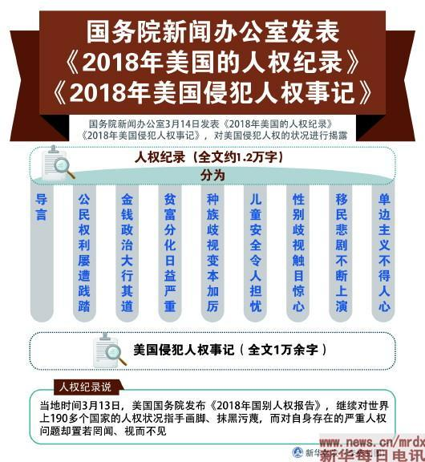

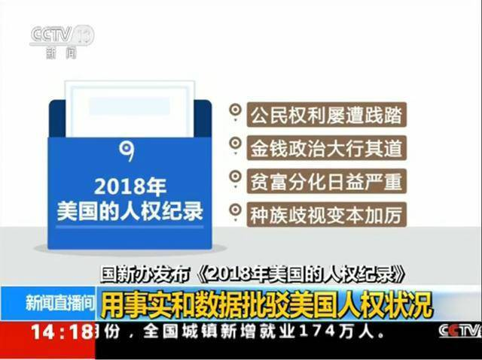
《2018年美国的人权纪录》
中华人民共和国国务院新闻办公室于2019年3月14日发表《2018年美国的人权纪录》、《2018年美国侵犯人权事记》，对美国侵犯人权的状况进行揭露。人权纪录分为公民权利屡遭践踏、金钱政治大行其道、贫富分化日益严重、种族歧视变本加厉、儿童安全令人担忧、性别歧视触目惊心、移民悲剧不断上演、单边主义不得人心八个方面。
2019-3-15 新闻和报纸摘要
Notes:
中国政府是少数定期发布美国人权报告的组织之一。作为对美国发布的年度外国人权纪录的回应，中国国务院新闻办公室自1998年起定期发布《美国人权纪录》，起初是每两年一次，2003年之后是每年一次，时间一般是在美国发布《国家人权状况报告》后几天。

Slide 53
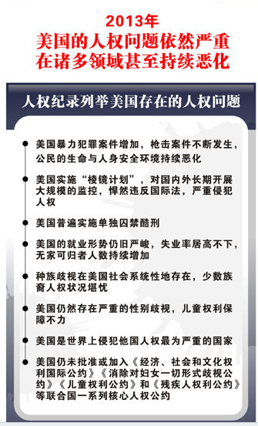
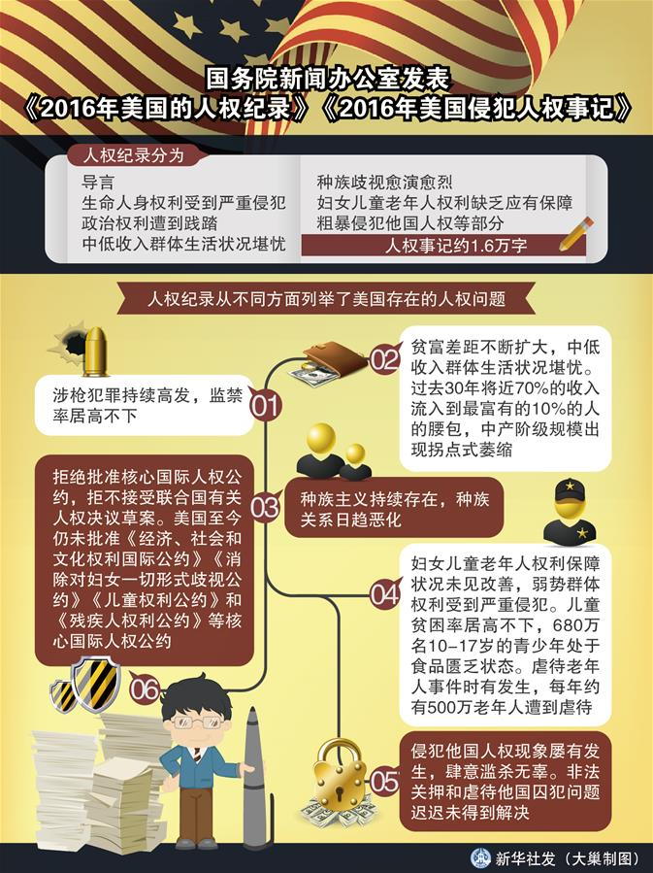
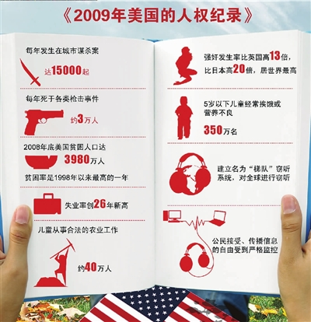
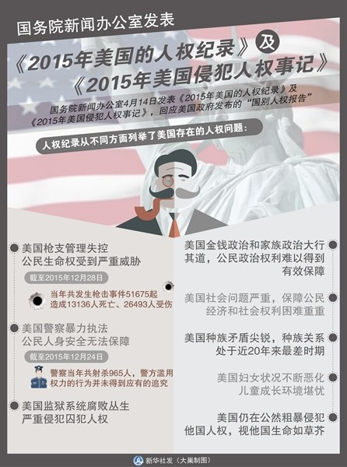
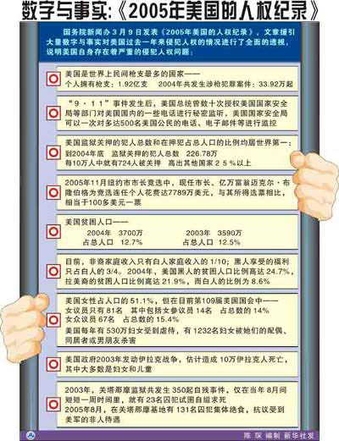
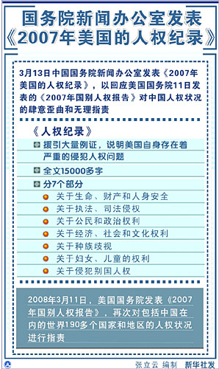
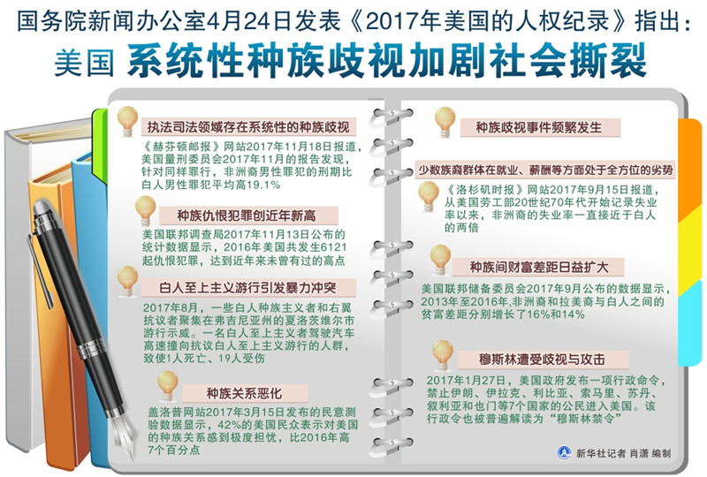
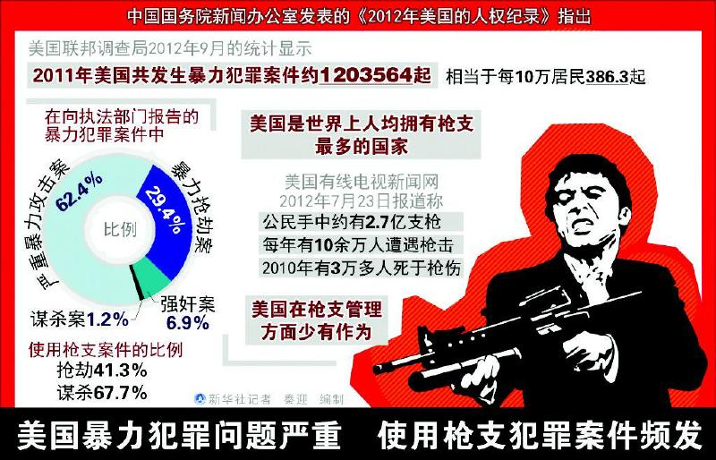
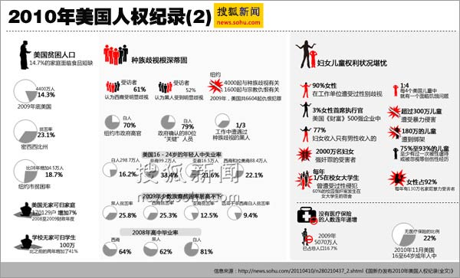
美国的人权纪录

Slide 54
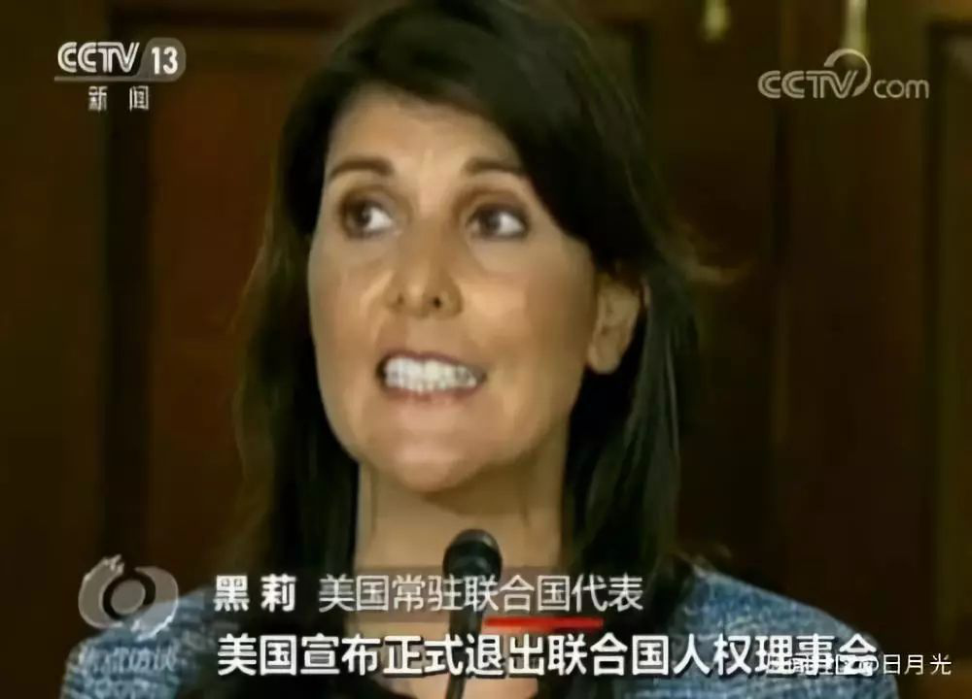
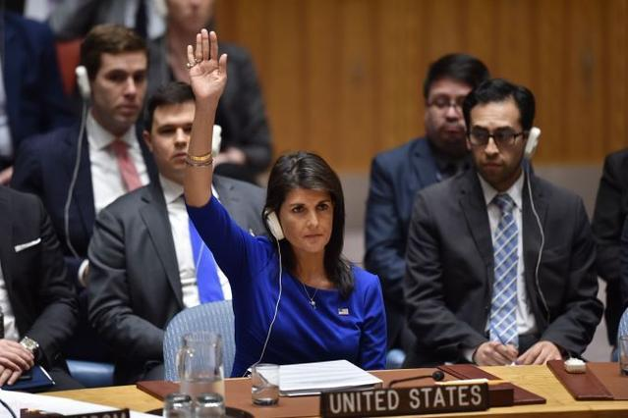
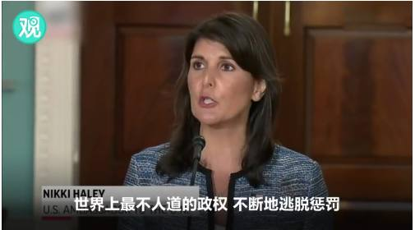
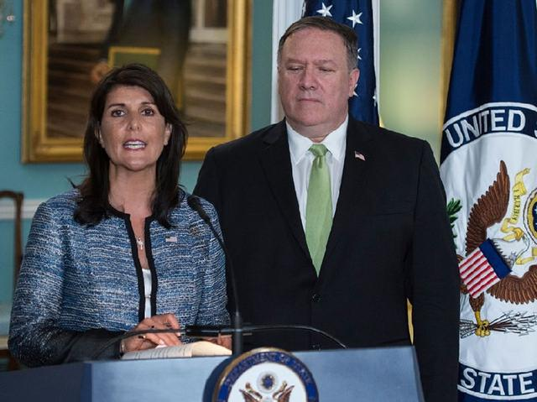
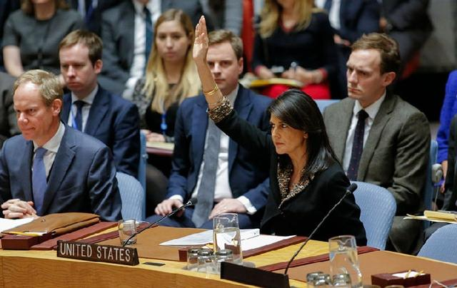

Slide 55
美国退出联合国人权理事会
2018年6月19日 美国宣布退出联合国人权理事会，并将该会形容为“虚伪而自私”的组织，美国批评联合国人权理事会对以色列存在“偏见”，同时又指责俄罗斯等国阻止美国改革联合国人权理事会。甚至就连那些站在美国那边的国家也成为美国攻击的对象，因为美国觉得这些国家没有“认真改变现状”。
除了人权理事会，美国自2017年1月以来已先后退出了气候变化《巴黎协定》、联合国教科文组织、《移民问题全球契约》制订进程、伊核协议等多边条约和框架，并公开在耶路撒冷归属、自由贸易等国际和地区问题上与大多数国家“唱反调”。
Notes:
2018年5月19日 ，美国宣布退出联合国人权理事会，并将该会形容为“虚伪而自私”的组织，美国批评联合国人权理事会对以色列存在“偏见”，同时又指责俄罗斯等国阻止美国改革联合国人权理事会。甚至就连那些站在美国那边的国家也成为美国攻击的对象，因为美国觉得这些国家没有“认真改变现状”。
由此看来，美国退出联合国人权理事会，和退出联合国教科文组织一样，都有以色列因素在里面。而另一方面，就是美国试图改变这些组织的现状，以实现更加有利于美国的结果。但是这些国际多边组织没有服从美国的要求，所以美国感到很不高兴。同时，美国试图通过退出上述组织，来减少经费开支，比如美国退出联合国教科文组织，就是为了赖掉迟迟不交的数亿美元会费。
除了人权理事会，美国自去年1月以来已先后退出了气候变化《巴黎协定》、联合国教科文组织、《移民问题全球契约》制订进程、伊核协议等多边条约和框架，并公开在耶路撒冷归属、自由贸易等国际和地区问题上与大多数国家“唱反调”。

Slide 56
美国退出联合国人权理事会：五大原因
原因一：偏袒以色列
2017年底，美国不顾国际社会强烈反对，承认耶路撒冷为以色列首都，并于2018年5月将美国大使馆迁至该市，使加沙地带巴以冲突对抗升级。
原因二：自身人权问题
美国的贫困和社会不平等问题比人们设想的更为严重，还有进一步恶化趋势，也与特朗普政府在处理非法移民问题上面临的人权指责不无关系。
原因三：不满人权理事会由来已久
2006年3月，第60届联大以压倒性多数通过决议，批准设立人权理事会，170多个国家投了赞成票，只有美国、以色列等四个国家投了反对票。自人权理事会设立之初，小布什政府就宣布放弃理事会席位。
原因四：无法再为所欲为
随着广大发展中国家在全球人权治理体系中影响力日增，美国利用人权做文章的惯常做法引发越来越多争议和抵制。
原因五：单边主义和联合国“不对付”
特朗普政府上台以来大力推行“美国优先”，与崇尚多边主义的联合国机构格格不入。

Slide 57

中美贸易争端
中美贸易关系自从两国建立贸易关系以来就在摩擦和曲折中发展。一年一度的最惠国待遇审议，与贸易有关或者无关的人权问题，正是中国“入世”前中美贸易关系特点的真实写照。
2001年，中国加入WTO后，中美贸易争端一直不断，2003 ∽ 2005年末，由美国单方面挑起的一系列贸易摩擦给中美贸易关系蒙上了浓重的阴影，中美两国进入了前所未有的贸易摩擦期。
2018年，特朗普政府不顾中方劝阻，执意发动贸易战，掀起了又一轮的中美贸易争端。

Slide 58
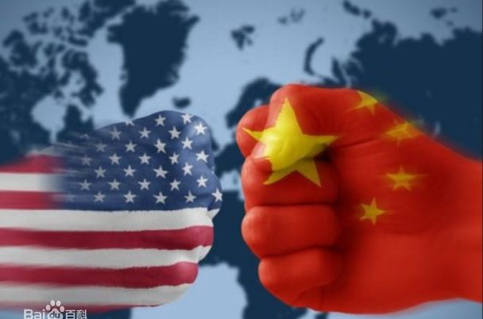
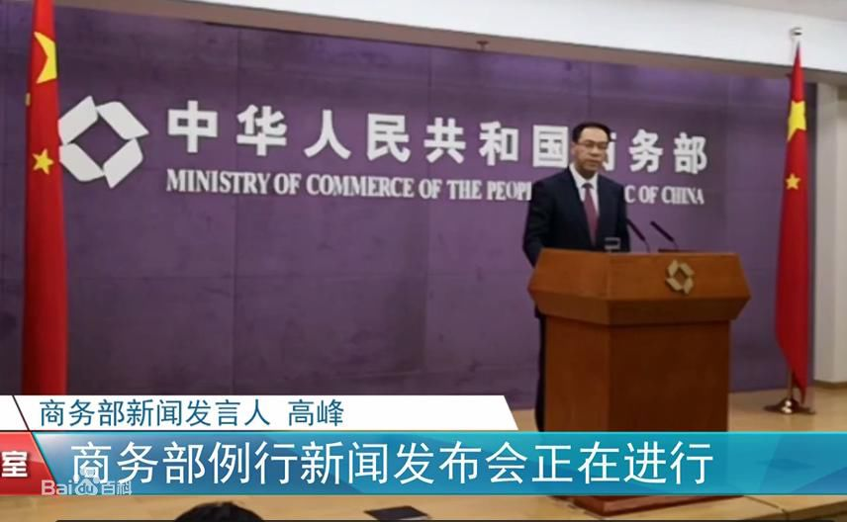
中美贸易争端

Slide 59
讨论：
你对中美贸易争端有何看法？有何期待？
特朗普推行的政策代表了美国人民的意愿吗？

Slide 60
本讲小结：
社会主义核心价值观是我国改革开放条件下，保持政治稳定、经济增长、人民幸福、社会进步的思想基石和行动指南。
美国社会的多元性决定了其核心价值的多元化。所谓美国文化实际上仅是美国中产阶层白人，即欧洲移民在美国的价值观、社会道德和行为方式。
美国在人权问题上历来持双重标准，其本国的人权纪录难以自圆其说。
美国视中国为战略竞争者，遏制中国崛起已经进入全面实施阶段，中国应做好全面应对准备。
中美贸易争端需加强沟通，坚持原则，妥善处置！

Slide 61
本讲结束

Slide 62
关于大作业
小组报告与个人报告
小组报告是团队的整体成果汇总，要体现逻辑完整性，除了署全体成员名单外，还应注明总撰稿人。
个人报告是个人考核的主要依据，要体现个人独立完成的工作内容，不能与别人雷同，特别是文字表述上要体现自己的独立性。
小组分工合作的数据资源可以共享，分析思路和文字内容不能共享。
考核成绩
个人成绩=小组*40%+个人*50%+平时*10%
总撰稿人会酌情加分。

Slide 63
２０１２年美国的人权纪录
中华人民共和国国务院新闻办公室
２０１３年４月２１日
导 言
一、关于生命与人身安全
二、关于公民权利和政治权利
三、关于经济和社会权利
四、关于种族歧视
五、关于妇女和儿童权利
六、关于侵犯他国人权
Notes:
此外，美国还威胁退出七国集团、世界贸易组织等，对联合国改革也满腹怨言。留给华盛顿退的“群”已经不多了。

Slide 64
导 言
以“人权卫士”自居的美国政府在刚刚发布的《2012年国别人权报告》中，又对包括中国在内的190多个国家的人权状况指手画脚、说三道四，而偏偏对其本国存在的人权问题避而不谈、只字未提。事实说明，美国社会存在着严重人权问题，并广受世人诟病。在这里，仅对2012年美国的人权问题做些实录，以便世人从中略窥美国人权状况之一斑。
2012年，美国社会存在的人权问题在以下几个方面使人印象深刻：
美国的持枪犯罪事件严重威胁公民的生命与人身安全。2012年，先后发生奥克兰校园枪击案、科罗拉多“世纪１６”电影院枪击案和康涅狄格州校园枪击案，伤亡人数震惊世界。

Slide 65
美国选举不能充分体现全体公民的真正意志。政治献金在很大程度上影响了选举过程和政策走向。在2012年美国大选中，仅有57.5%的选民参加了投票。
美国政府进一步限制了公民和政治权利。不断扩大对个人通信的监听和审查范围。警察经常滥用职权，导致侵犯公民权利的投诉和指控不断上升。女性遭受家庭暴力和性侵犯比例持续增加。
美国已成为发达国家中贫富悬殊最大的国家之一。2011年美国基尼系数为0.477，失业人数高达900万人；约有1640万儿童生活在贫困之中，公立学校报告的无家可归的儿童和青少年数量首次超过100万。
美国存在严重的性别歧视、种族歧视和宗教歧视。土著人面临严重的种族歧视，其贫困率是全国平均水平的两倍；美国一名导演拍摄并在网上播放的侮辱伊斯兰教先知的电影引发了全球穆斯林的抗议浪潮。

Slide 66
美国政府严重侵害他国人权。2012年，美国在也门、阿富汗、巴基斯坦等国的军事行动造成无辜平民大量死亡；焚经辱尸，亵渎当地人民的宗教感情。美军在伊拉克战争中使用白磷弹和贫铀弹，使战后伊拉克婴儿出生缺陷率大幅上升。
美国未能有效参与国际人权合作。美国没有加入或批准《经济、社会及文化权利国际公约》、《儿童权利公约》、《消除对妇女一切形式歧视公约》、《残疾人权利公约》等一系列联合国核心人权公约。
（全文共12500多字，80个引用数据源）

